Slide 1
Workshop
TECHNOLOGIE ALGEMEEN

Slide 2
WAT | SLIDE – DECK
ONDERWERP | TECHNOFILOSOFIE ALGEMEEN
CATEGORIE | INSPIRATIE / ACHTERGROND / THEORIE
STIJL | INTRODUCTIE – SLIDES
DATUM AANGEPAST | 22-2-19
MEER INFORMATIE | Rens@technofilosofie.com
TOEPASSEN | DEZE PRESENTATIE BETREFT EEN AANTAL INTRODUCTIE SLIDES + TEKST IN DE NOTES VOOR EEN ALGEMEEN BEGRIP VAN TECHNOLOGIE, TECHNOFILOSOFIE EN ETHIEK.
LICENTIES | AFBEELDINGEN ZIJN GECHECKT, MAAR BIJ TWIJFEL GRAAG CONTACT OPNEMEN

Slide 3
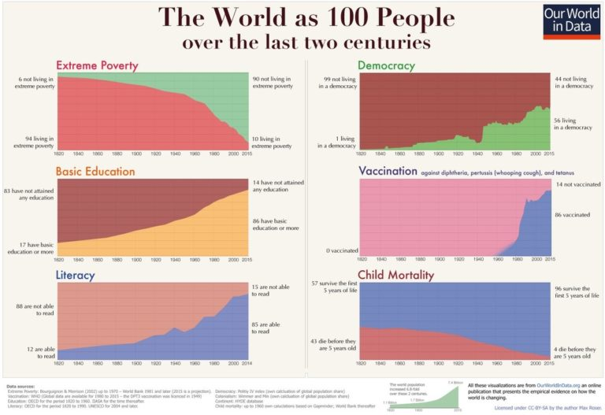
Notes:
Rutger Bregman stelde het als volgt: de belangrijkste les uit de geschiedenis is misschien wel: vroeger was alles slechter. We denken vaak dat vroeger alles beter was, maar als we kijken naar de belangrijkste performance indicatoren, dan zien we een heel ander verhaal. Kijk maar eens naar bijgaande visual (link naar plaatje) van Max Roser. Ook Hans Rosling, de Zweedse Professor en statistieken – goeroe vertelde continu met de urgentie van een sportcommentator (Ted Talk) dat vroeger alles slechter was. Helaas voor de te vroeg overleden Hans, geldt dat niet voor hem. Voor een feelgood – verhaal, lees zijn boek Factfulness (link naar boek).
De vooruitgang van de wereld is slechts indirect te danken aan politiek, nationalisme, oorlog en religie. Die zorgen ervoor dat we samen kunnen werken in grote groepen, maar het is de wetenschap die ervoor zorgt dat we vooruit komen. Technologie zorgt ervoor dat alles beter wordt. Voor het eerst in de geschiedenis van de mens vallen er minder doden door geweld en oorlog dan door verkeersincidenten (stats, stats, stats – link naar worldlife expectancy – website). Wat dan weer een pleidooi is voor de zelfrijdende auto. Die hoeft niet perfect te zijn, alleen maar beter, en dat lijkt niet zo ingewikkeld.
Natuurlijk er zijn ook performance indicatoren waarmee het minder gaat, denk maar aan het klimaat. Maar waarom zou je eigenlijk geen techniek gebruik om dat op te lossen (link naar artikel in Guardian)? Een regendans, maar dan een moderne.
Waar wij voor moeten zorgen, met zijn allen, is dat het goed BLIJFT gaan. In onze wereld vol technologie, waarin verandering supersnel gaat, is dat belangrijker dan ooit. Dat betekent dat we goed moet nadenken over technologie. Niet alles wat kan, hoeven we ook te doen! Hoe willen we ons verhouden tot technologie? Welke ethiek geven we mee? Hoe zorgen we dat menselijke waarden centraal staan. En, dus én vooral, hoe zorgen we dat de indicatoren de goede kant op blijven bewegen? Daar moeten we over nadenken, met zijn allen, en daarom is technofilosofie zo belangrijk.
Om te beginnen is er toeval gecombineerd met menselijke domheid. Die zou er wel eens voor kunnen zorgen, dat al het optimisme hierboven nergens op slaat. Simpel voorbeeld, dankzij nucleaire wapentechnologie zijn landen bang voor Wederzijdse Totale Vernietiging en dus zijn er veel minder oorlogen, en veel minder doden. Dat klinkt heel goed, en we kunnen ons zelf op de borst kloppen. En dan gooit iemand de bom.

Slide 4
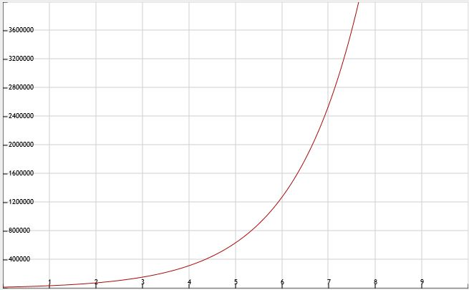
Notes:
Combineer dit nu eens met exponentiële groei. Bijvoorbeeld, dankzij kunstmatige intelligentie kunnen we meer ziektes opsporen, helpen auto’s ons met sturen, voorspellen we op een betere manier noodweer en zo gaan we met zijn allen steeds een beetje vooruit. En dan komt er een losgeslagen kunstmatige intelligentie die miljoenen doden op zijn geweten heeft. Jammer. Hetzelfde zou je kunnen vertellen voor genetische modificatie en nog veel meer technologische ontwikkelingen.
Om het belang goed in te kunnen schatten is het van groot belang om goed te begrijpen wat exponentiële groei precies is. Een saaie, maar goede uitleg vind je bij de Wiskunde Academie (video met uitleg). Dit patroon van exponentiële groei zie je vaak terug bij moderne (computer) technologie vanwege de Wet van Moore. Gordon Moore was één van de oprichters van chipsfabrikant Intel (je weet, wel computerchips). Hij voorspelde in 1965 dat computerkracht elke 12 maanden zou verdubbelen, later stelde hij dat bij naar 24 maanden. Zijn wet ging lang op, maar inmiddels klopt deze niet meer. Enerzijds worden er fysieke barrières bereikt waardoor verdubbelingen niet meer mogelijk zijn, anderzijds zijn er nieuwe technologieën, in hard,- en software die juist veel harder gaan dan alleen verdubbelingen. Hoe dan ook, de Wet van Moore wordt vaak aangehaald als denkmodel over de snel veranderende technologische wereld. Vele andere factoren spelen ook een rol, maar als je kijkt naar de ‘leeftijd’ van zaken als de iPhone, Facebook, Über of AirBnB zie je het exponentiële patroon (tot het weer stopt) duidelijk terug.
Een goede manier om de kracht van exponentiële groei uit te leggen is met behulp van de parabel van de koning en het schaakbord (link naar uitleg op Quantum Universe).
De precieze oorsprong van het schaakspel is onbekend, maar een beroemde legende vertelt dat het spel rond de vijfde eeuw na Christus in India werd uitgevonden. De Indiase koning die het spel te zien kreeg, was er zo enthousiast over, dat hij de uitvinder aanbood om elke beloning te vragen die hij maar wilde. De uitvinder vroeg het volgende: één rijstkorrel voor het eerste veld van het schaakbord, twee rijstkorrels voor het tweede, vier voor het derde, acht voor het vierde, enzovoort – tot het vierenzestigste en laatste veld bereikt zou zijn. De koning stemde lachend in met een schijnbaar zo eenvoudige beloning. Het lachen verging de koning al snel toen hij zijn geleerden liet uitrekenen hoeveel rijst hij de uitvinder zou moeten geven. Wie het geduld heeft om de berekening te doen zal ontdekken dat het gaat om ruim 18 triljoen rijstkorrels – 18.446.744.073.709.551.615, om precies te zijn. Ervan uitgaande dat een rijstkorrel zo’n 3 mm³ groot is komt dat neer op meer dan 50 kubieke kilometer aan rijst – genoeg om de hele (huidige) wereldbevolking zo’n twee eeuwen te voeden.
Daarom hoor je Futuristen zoals Ray Kürzweil vaak zeggen dat we op de tweede helft van het schaakbord aangeland zijn (video – saai met Jazzmuziek, maar duidelijk).
Hans Rosling, de Zweedse Statisticus, vergeleek de toestand van de wereld met een couveuse – baby (artikel in The Guardian) die langzaam hersteld, maar nog niet uit de couveuse mag. Het is slecht, maar het gaat een beetje beter. De belangrijkste reden hiervoor is technologie. Maar als we niet oppassen gaat het mis, want kwetsbaar is het allemaal wel. Én juist daarom moeten we nadenken over technologie. Te beginnen met de vraag wat technologie nu precies is.

Slide 5
technology
tɛkˈnɒlədʒi/
noun
noun: technology; plural noun: technologies
the application of scientific knowledge for practical purposes, especially in industry.
"advances in computer technology"
machinery and devices developed from scientific knowledge.
"it will reduce the industry's ability to spend money on new technology"
the branch of knowledge dealing with engineering or applied sciences.
Notes:
Er zijn heel veel manieren om te beschrijven wat technologie nu precies is én je kunt ook nog eens gewoon naar Wikipedia gaan.

Slide 6
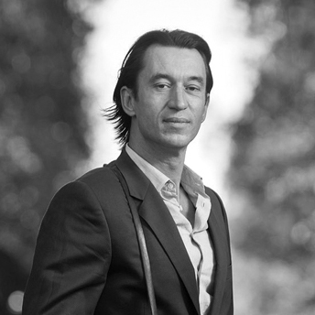
FOTO KOERT VAN MENSVOORT OP SINGULARITY U
Notes:
In deze long read kies ik er voor om technologie te beschrijven met behulp van de door Koert van Mensvoort bedachte Piramide van Technologie. Hieronder staat een korte beschrijving, de officiële publicatie vind je hier (link naar pdf).

Slide 7
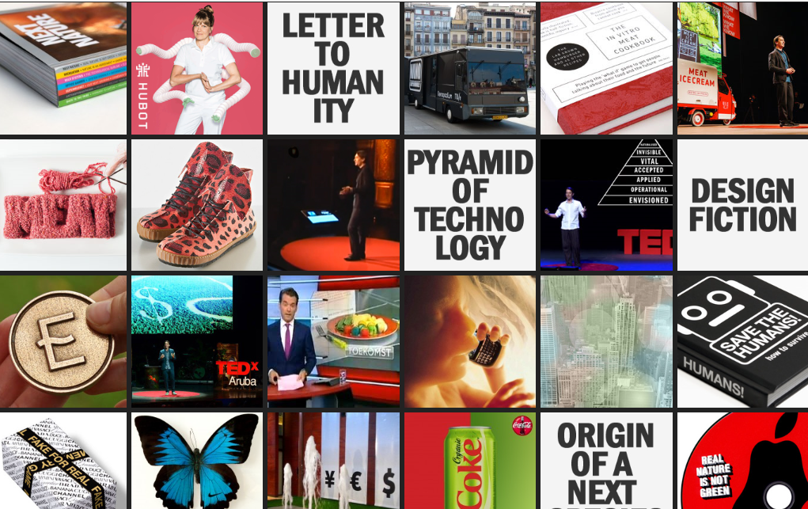
SCREENSHOT VAN WWW.MENSVOORT.COM
Notes:
Overigens is de website van Koert van Mensvoort een aanrader

Slide 8
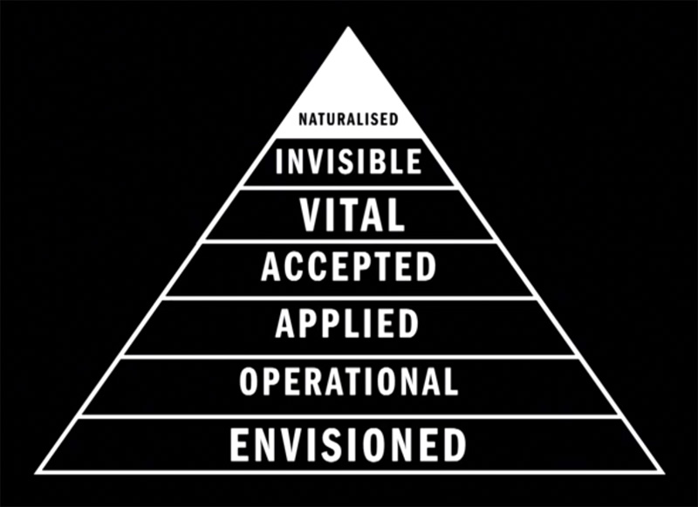
Notes:
Fase 1. Envisioned. Alle technologie wordt geboren in de fantasie van de mens. Nieuwe technologie wordt daarom vaak bedacht door science fiction schrijvers, zoals bijvoorbeeld Arthur C. Clarke die al in 1945 de satelliet bedacht (20 jaar voor de echte introductie). Sommige technologieën gaan heel snel van bedacht naar daadwerkelijk beschikbaar andere technologieën blijven bedacht voor onbepaalde tijd. Mijn favoriet is daarbij uiteraard de teletijdmachine van Professor Barabas.
Fase 2. Operational. In deze fase is er een proof of concept van de technologie. Het werk, maar vaak alleen in een gecontroleerde omgeving. Of er zijn tegenkrachten, omdat de nieuwe technologie een oud verdienmodel ondermijnt. Voorbeeld zijn quantum computers, kweekvlees en draadloze electriciteit.
Fase 3. Applied. In deze fase is de technologie uit het lab maar nog niet breed geaccepteerd. Dit is een ingewikkelde fase. Sommige technologieën worden razendsnel geaccepteerd andere blijven in deze fase hangen (zoals nucleaire energie wat nooit écht geaccepteerd is). Ook heb je in deze fase concurrentie. Electrische auto’s waren er bijvoorbeeld eerder dan benzine-wagens, maar verloren de concurrentie en bleven heel lang hangen in deze fase. In Applied – fase heb je ook technologieën die nostalgisch zijn. Deze komen ‘naar beneden gegleden’. Voorbeelden zijn vinyl, stoomtreinen en hete lucht ballonnen.
Fase 4. Accepted. Hier gaat het om technologieën die onderdeel worden van ons dagelijks leven. Pinautomaten, GPS, televisie, magnetrons, etc… Controversiële technologieën, zoals kernenergie hebben moeite om de stap naar Accepted te maken. Dat geldt niet voor technologieën die dichter aanschurken tegen onze gewoontes, tradities en intuïties. Daarom kopiëren sommige technologieën ook deze gewoontes, denk maar aan het bladeren op de i-pad of de digitale boekenplank op de iPad. En dat terwijl juist ontwikkelingen als de iPad de boekenplank naar beneden gaat duwen in de pyramide (o, ironie!). Technologieën zijn in deze fase ook heel erg gebonden aan de cultuur. Sommige mensen kunnen niet zonder hun vaatwasser in andere delen van de wereld is het een extravagant apparaat. Je kunt in deze fase nog best zonder.
Fase 5. Vital. Hier wordt technologie onze tweede natuur. Denk aan je smartphone. Het voelt voor velen alsof je een arm of een been mist, als je je telefoon niet bij hebt. Andere voorbeelden zijn riolen, watersystemen, electriciteit, antibiotica, internet. Vitale technologieën zorgen vaak voor de infrastructuur waar ‘lagere’ technologieën op draaien. Technologieën worden niet zo vaak vitaal, maar als ze het zijn, gaan ze ook niet snel meer weg. Je moet dus goed kijken naar de voor,- en nadelen.
Fase 6. Invisible. Sommige technologieën zijn zo succesvol dat ze niet langer gezien worden als een technologie. Bijvoorbeeld schrijven. Of geld. En, als je us echt goed bezig bent, een cheque uitschrijven. Andere voorbeelden zijn kleren en landbouw.
Fase 7. Naturalized. Net als bij de Piramide van Maslow bereiken technologieën maar zelden de top. De meeste technologieën halen niveau 4 en zakken dan weer terug. Soms is er een technologie die vital wordt en zelden worden ze onzichtbaar. Naturalized technologieën zien we als onderdeel van de menselijke natuur. Het beste voorbeeld is koken. Koken is een externe maag. We verteren ons voedsel voor, waardoor we met veel minder energie veel meer calorieën tot ons kunnen nemen. En met die extra energie hebben we ons verder kunnen ontwikkelen.
De Piramide van Technologie doet ons inzien dat wij technologische wezens van nature zijn. We evolueren samen. Dat betekent dus ook dat natuur en technologie geen tegengestelden zijn. Technologie verandert onze menselijke natuur.

Slide 9
Notes:
Overlooking the entire pyramid there are some important lessons to be learned about our relationship with technology. For one, it is striking that the technologies at the summit of the pyramid aren’t perceived as technology by most of us: as if the peak of the pyramid is occluded by a cloth of mist. Typically, when we think or talk about technology we mean the technologies on the lower levels of the pyramid. Yet, if we are to reflect on the role of technology in our lives, or more specifically, what role we want it to play, it is important to understand the bigger picture. While the partial perspective on the lower levels of the Pyramid of Technology may serve to explain today’s popular view on technology as an unnatural and artificial phenomenon, the misty higher levels demonstrate that technology takes a more profound position in our human existence than most of us realize. At the top of the pyramid linger the technologies – like cooking, clothing, agriculture, the clock – that have become such unconscious and intimate entities in our existence that we consider them part of our human identity.
As the mist around the summit of the pyramid dissolves, we realize technology is not some add-on to our lives we might one day decide to discard and live without. Since the origins of humanity we have employed technology. We are technological beings by nature (Gehlen, 1988; Plessner, 1975) and similar to the bees and the flowers that coevolved in a symbiotic relationship – the bees spread the pollen from the flowers and help them propagate while gathering their nectar – humankind is intertwined in a co-evolutionary relationship with technology.
This brings an entirely new perspective on the relationship between people, nature and technology. While we traditionally see nature and technology as opposites, like black and white, we now learn that our technologies can be naturalized over time. Throughout human history we practised technology to emancipate us from the forces of nature – this starts with building a roof above our heads to protect us from the rain, or wearing animal furs to survive in a colder climate – yet, as our technologies become successful they in turn constitute a new milieu, a new setting, that may eventually transform our human nature.

Slide 10
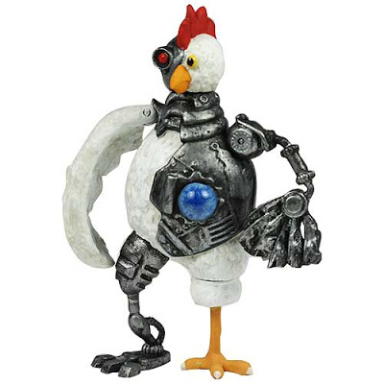
Notes:
De Piramide van Technologie doet ons inzien dat wij technologische wezens van nature zijn. We evolueren samen. Dat betekent dus ook dat natuur en technologie geen tegengestelden zijn. Technologie verandert onze menselijke natuur. Misschien moeten we dus ook wel opnieuw nadenken over technologie en natuur.
Is een kip technologie? Of natuur? En een tulp?
En een computervirus? Of de economie?
Misschien is technologie wat je kunt controleren en natuur wat je niet kunt controleren.

Slide 11
Notes:
Dus, wij zijn technologische wezens. Wij zijn altijd verbonden geweest met apparaten. Wij creëren technologie en technologie creëert ons. Allemaal redenen om hard en diep na te denken over onze relatie met technologie. Het betekent ook dat je technofoben en techno – evangelisten moet wantrouwen. Het gaat erom dat je over onze verhouding tot technologie moet nadenken. Het gaat dus om technofilosofen. Daar moet je naar luisteren!
Nadenken over (moderne) technologie Onze wereld bestaat steeds meer uit (digitale) technologie en ons begrip van de wereld wordt bepaald door de technologie waarmee wij ons omringen. Dat geeft geweldige mogelijkheden, maar je moet er wel goed over nadenken. En om goed te kunnen nadenken over technologie moet je begrijpen hoe dingen in elkaar zitten. Daar helpen we je bij, door je nieuwe inzichten te geven (hopen we!).
Zoals Morpheus adviseert in The Matrix. Je moet kiezen voor de rode pil.
Eerst even wat techniek filosofie - geschiedenis

Slide 12
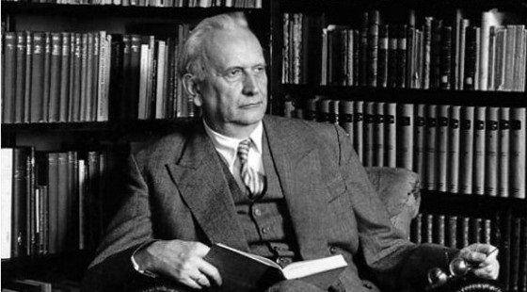
Notes:
Jaspers 1883 – 1969. Eén van de eersten die nadenkt over technologie & filosofie. Mensen geven vorm aan de wereld door dingen te maken. Technologie is neutraal, maar wordt vaak slecht omdat mensen technologie als doel zien, en niet als middel. INSTRUMENTALISME

Slide 13
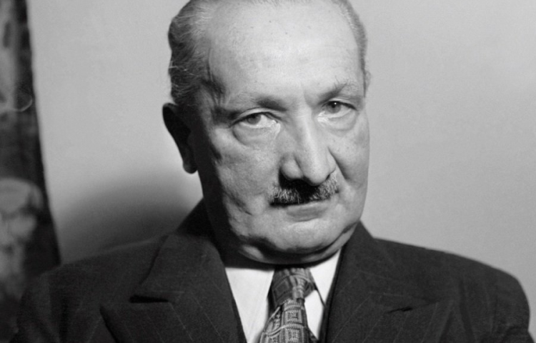
Notes:
Heidegger. Technologie is niet neutraal, want technologie bepaalt hoe we naar de werkelijkheid kijken. Daarbij verdwijnt technologie. Voorbeeld Hamer en Spijker. De term HR. Technologie bepaalt het wereldbeeld van de mens, dus is deterministisch.

Slide 14
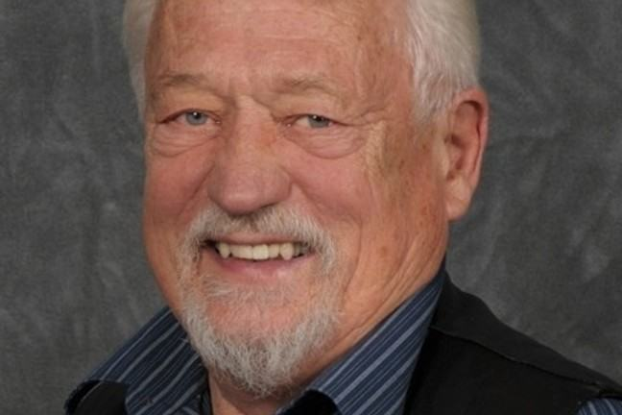
Notes:
Don Idhe (foto) en Peter Paul Verbeek komen met de Mediation Theory. Mensen worden bepaald door een wereld vol technologie en tegelijkertijd bepalen mensen weer hoe die wereld er uit ziet met nieuwe technologie. De centrale vraag is dus HOE verschillende technologiën de interactie tussen mens en object vormgeven. Allerlei manieren (inlijving, hermeneutisch – uitleggen). Steeds nieuwe, bijvoorbeeld Augmented Reality. Dat heeft weer invloed op moraal en ethiek.

Slide 15
Notes:
Dus, we zijn technologische wezens, en technologie en mensen beïnvloeden elkaar, vandaar deze uitspraak. Maar met welke toegepaste ethiek moeten we dan naar die verhouding kijken.

Slide 16
UTILITARIAN
RIGHTS
NIET WEL/NIET
HOE
FAIRNESS
COMMON GOOD
VIRTUES
Notes:
The Utilitarian Approach Utilitarianism was conceived in the 19th century by Jeremy Bentham and John Stuart Mill to help legislators determine which laws were morally best. Both Bentham and Mill suggested that ethical actions are those that provide the greatest balance of good over evil.
To analyze an issue using the utilitarian approach, we first identify the various courses of action available to us. Second, we ask who will be affected by each action and what benefits or harms will be derived from each. And third, we choose the action that will produce the greatest benefits and the least harm. The ethical action is the one that provides the greatest good for the greatest number.
The Rights Approach The second important approach to ethics has its roots in the philosophy of the 18th-century thinker Immanuel Kant and others like him, who focused on the individual's right to choose for herself or himself. According to these philosophers, what makes human beings different from mere things is that people have dignity based on their ability to choose freely what they will do with their lives, and they have a fundamental moral right to have these choices respected. People are not objects to be manipulated; it is a violation of human dignity to use people in ways they do not freely choose.
Of course, many different, but related, rights exist besides this basic one. These other rights (an incomplete list below) can be thought of as different aspects of the basic right to be treated as we choose.
The right to the truth: We have a right to be told the truth and to be informed about matters that significantly affect our choices.
The right of privacy: We have the right to do, believe, and say whatever we choose in our personal lives so long as we do not violate the rights of others.
The right not to be injured: We have the right not to be harmed or injured unless we freely and knowingly do something to deserve punishment or we freely and knowingly choose to risk such injuries.
The right to what is agreed: We have a right to what has been promised by those with whom we have freely entered into a contract or agreement.
In deciding whether an action is moral or immoral using this second approach, then, we must ask, Does the action respect the moral rights of everyone? Actions are wrong to the extent that they violate the rights of individuals; the more serious the violation, the more wrongful the action.
The Fairness or Justice Approach The fairness or justice approach to ethics has its roots in the teachings of the ancient Greek philosopher Aristotle, who said that "equals should be treated equally and unequals unequally." The basic moral question in this approach is: How fair is an action? Does it treat everyone in the same way, or does it show favoritism and discrimination?
Favoritism gives benefits to some people without a justifiable reason for singling them out; discrimination imposes burdens on people who are no different from those on whom burdens are not imposed. Both favoritism and discrimination are unjust and wrong.
The Common-Good Approach This approach to ethics assumes a society comprising individuals whose own good is inextricably linked to the good of the community. Community members are bound by the pursuit of common values and goals.
The common good is a notion that originated more than 2,000 years ago in the writings of Plato, Aristotle, and Cicero. More recently, contemporary ethicist John Rawls defined the common good as "certain general conditions that are...equally to everyone's advantage."
In this approach, we focus on ensuring that the social policies, social systems, institutions, and environments on which we depend are beneficial to all. Examples of goods common to all include affordable health care, effective public safety, peace among nations, a just legal system, and an unpolluted environment.
Appeals to the common good urge us to view ourselves as members of the same community, reflecting on broad questions concerning the kind of society we want to become and how we are to achieve that society. While respecting and valuing the freedom of individuals to pursue their own goals, the common-good approach challenges us also to recognize and further those goals we share in common.
The Virtue Approach The virtue approach to ethics assumes that there are certain ideals toward which we should strive, which provide for the full development of our humanity. These ideals are discovered through thoughtful reflection on what kind of people we have the potential to become.
Virtues are attitudes or character traits that enable us to be and to act in ways that develop our highest potential. They enable us to pursue the ideals we have adopted. Honesty, courage, compassion, generosity, fidelity, integrity, fairness, self-control, and prudence are all examples of virtues.
Virtues are like habits; that is, once acquired, they become characteristic of a person. Moreover, a person who has developed virtues will be naturally disposed to act in ways consistent with moral principles. The virtuous person is the ethical person.
In dealing with an ethical problem using the virtue approach, we might ask, What kind of person should I be? What will promote the development of character within myself and my community?

Slide 17
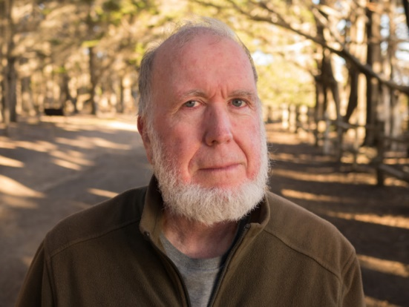
Notes:
Kevin Kelly schreef het boek, Inevitable. Extra interessant want volgens hem is techniek onvermijdelijk, omdat wij technologische wezens zijn, en dat betekent inderdaad dat de vraag of technologie komt niet relevant is, maar de vraag HOE/WELKE juist heel relevant.

Slide 18
ETHICAL RISK
SWEEPING
TRAIN
GRIEFBOT
ASSUME YOU MISSED
INTEGRATE IN WORKFLOWS
PRE – POST MORTEM
EVALUATE
SCENARIO PLANNING
INTEGRATE IN WORKFLOWS
CASUISTRY
PARADIGM CASES
PARALLELS
ANALOGICAL REASONING
EXPANDING THE
CIRCLE
ASSUMED NOT CONSULTED
(IN) DIRECTLY - HARMED
NO BUYERS – STRONG OPINION
Notes:
In dit document: https://www.scu.edu/ethics-in-technology-practice/ethical-toolkit/ staat een praktisch toepasbare ethical toolkit uitgelegd / toegelicht

Slide 19
ETHICAL BENEFITS
WHY FOR WHAT GOOD END
GRIEFBOT
ARE PEOPLE BETTER OFF
CENTER & SACRIFICE ?
TERRIBLE PEOPLE
ABUSE - STUPIDITY
INCENTIVES
IS REMOVAL AN OPTION
CLOSE THE LOOP
FEEDBACK FOR ETHICS
INVITE FEEDBACK
FORMAL ETHICAL ITERATION

Slide 20
The term solutionism as a description of the (arguably flawed) idea that every social problem has a technological fix
Notes:
Maar als je de ethiek voor elkaar hebt, komt er nog meer bij kijken. Bijvoorbeeld solutionism:
Solutionism De Wit – Russische techniek – filosoof (en held) Evgeny Morozov schreef een vreemd boek: To Save Everything Click Here (link – boek). Het boek is een vreemde combinatie van ingewikkeld te lezen passages (voor Wit-Rus is zijn Engels verrekte Hogeschool), trollen van anderen, ongezouten, soms kinderachtige grappen en briljante ideeën. Evgeny legt bijvoorbeeld uit dat ‘het internet’ niet bestaat. Er is geen sprake van één netwerktechnologie met een eenduidige logica en waarden, er zijn heel veel verschillende genetwerkte technologieën, allemaal met hun eigen waardes, valkuilen en uitdagingen. Praten over ‘het internet’, slaat dan ook nergens op. Doe je het wel, dan ben je een ‘internet – centrist.’ En dat is niet best. Als je denkt dat de problemen van ons politiek en cultureel leven opgelost kunnen worden met technologie, dan ben je een solutionist (link naar interview op public books). Ook niet best. Morozov toont aan dat de moderne technologie ervoor zorgt dat we problemen versimpelen en ze dan oplossen. Drie voorbeelden hieronder:
Je bent te dik. Dan koop je toch gewoon een stappenteller en een caloriemeter. Meer lopen, minder eten en voila. Maar dat gaat wel heel erg voorbij aan de complexe economische en sociale structuren die ten grondslag liggen aan obesitas. Arme mensen zijn niet alleen te dik, het is nu ook nog eens hun eigen schuld;
Je recyclet afval omdat het je punten oplevert voor je afvalgame. Je hebt geen idee meer wat of waarom je recyclet, laat staan dat je intrinsiek gemotiveerd bent;
Je implementeert Smart Parking. Het systeem werkt als volgt. Je parkeert op een parkeerplek, sensoren registreren dat automatisch en schrijven automatisch geld af van je creditcard. Super gemakkelijk….. of was hét juist hét idee om met betaalde het parkeren te ontmoedigen?

Slide 21
Notes:
Een voorbeeld is Freeman! Leidt technologie tot een betere wereld? Vroeger wilden we dingen, maar konden we ze niet. Nu kunnen we van alles, maar moeten we dat wel willen? En misschien een nog een veel belangrijkere vraag, weten we dan wat we willen? Echt? Een geweldig voorbeeld in deze is FreeMan van Koert van Mensvoort. In dit spel, speel je PacMan, maar dan in een ‘ideale’ wereld. Zonder doolhoven, met spookjes die opgesloten zitten en niet uit hun hokje kunnen, met onbeperkt blokjes eten, level naar level naar level.
Het is wat we nastreven. Onbeperkt vreten. Onbeperkte veiligheid. Onbeperkte mogelijkheden.
Onbeperkte saaiheid.

Slide 22
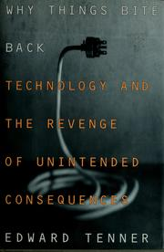
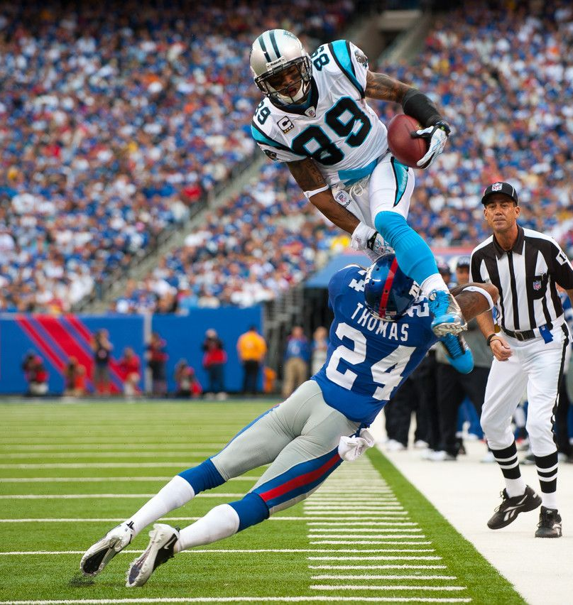
Notes:
Een ander issue: Technologie bijt vaak terug In 1997 schreef Edward Tenner een boek (link naar wiki site over het boek) waarin hij laat zien dat technologie heel vaak onverwachte gevolgen heeft. Het is namelijk heel moeilijk om het menselijk gedrag te voorspellen. Op die manier neemt technologie op allerlei manieren ‘wraak’. Dit kan heel duidelijk zijn. Bijvoorbeeld, roltrappen waren ooit bedacht om de doorstroom te versnellen, want mensen zouden de roltrap beklimmen, maar dat doet niemand. Of social media was misschien wel bedoeld om de wereld nader tot elkaar te brengen, maar dat gaat nog niet heel goed. Vaak zijn er lange termijn ‘wraakacties’ tegenover korte termijn oplossingen. Anti-biotica is geweldig, het feit dat er meer en meer resistente superbacterieën komen, niet. Papierloos vergaderen lijkt een tijdwinst, maar niet als aan de andere kant er veel geld en tijd uitgegeven wordt aan het systeemonderhoud, ondersteuning en patching. In een steeds complexere wereld, is het daarmee steeds lastiger om de echte gevolgen van technologie in te kunnen schatten!

